Slide 1
SISTEMA DE SEGURANÇA COM CONTROLE DE FLUXO DE CARROS UTILIZANDO MACHINE LEARNING
CARLOS DANIEL FERREZIM BONIN RA: 108113
VICTOR DIAS PEREIRA RA: 106887
Orientador: Dr. Sérgio Luis Antonello

Slide 2

INTRODUÇÃO
Contexto;
Justificativa;
Objetivos;
Conceitos Relacionados;
Metodologia;
Resultados Esperados;
Considerações Finais.

Slide 3
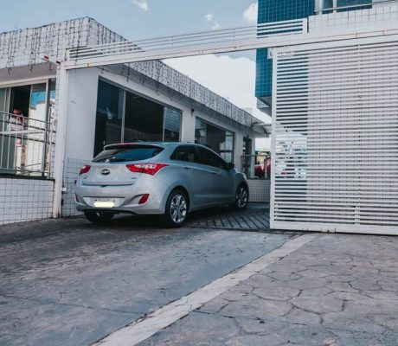
CONTEXTUALIZAÇÃO
Invasão a condomínios;
Limitação humana;
Aumento de segurança;

Slide 4
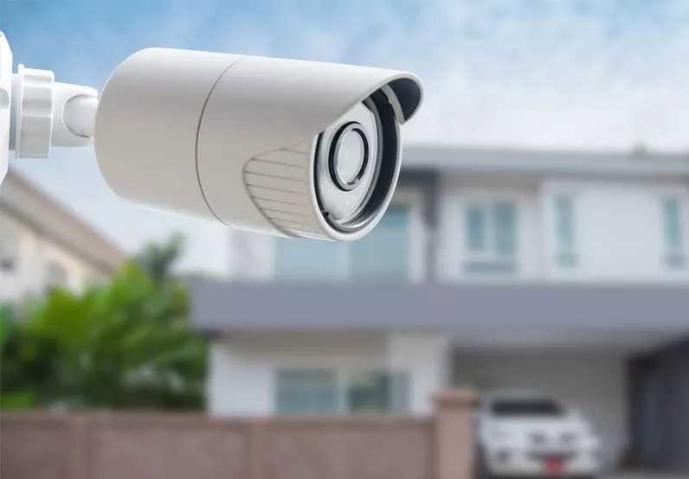
JUSTIFICATIVA
Procura de maior seguridade;
Segurança e tecnologia;

Slide 5
OBJETIVOS
Software capaz de identificar placas;
Permitir ou não a passagem de veículos;

Slide 6
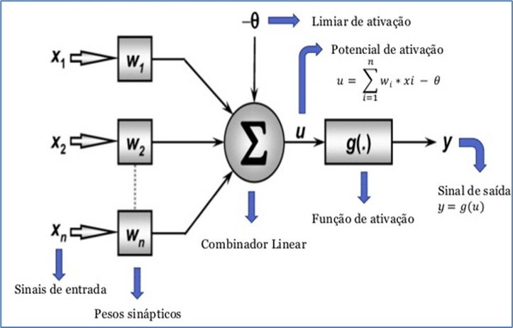
CONCEITOS RELACIONADOS
Segurança Física;
Aprendizado de Máquina;
Redes Neurais Artificiais.

Slide 7


METODOLOGIA
Configuração de Ambiente
Desenvolvimento
Teste e análise de resultados

Slide 8
TRABALHOS RELACIONADOS
Reconhecimento de marca e modelo de veículos a partir de imagens;
Identificação de automática de placa de veículos através de processamento de imagem e visão computacional;
Aplicação de redes neurais convolucionais para reconhecimento de placas de veículos.

Slide 9
RESULTADOS ESPERADOS
Com o desenvolvimento do projeto espera-se ter um software que tenha autonomia em sua operação com alta precisão na identificação de placas veiculares e assim gere um aumento na segurança no local.

Slide 10
AGRADECIMENTO
Obrigado a todos os professores.

